Slide 1
Polynomier generelt
+
Monotoniforhold

Slide 2
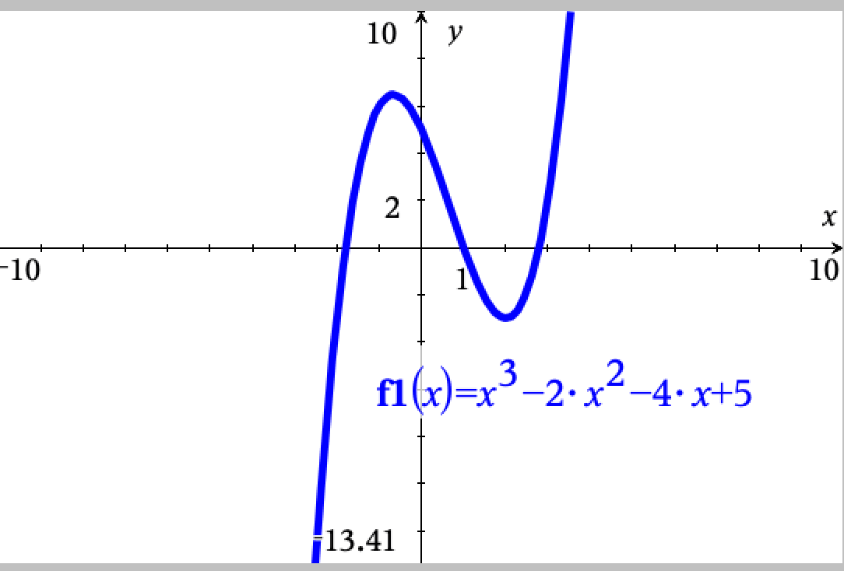
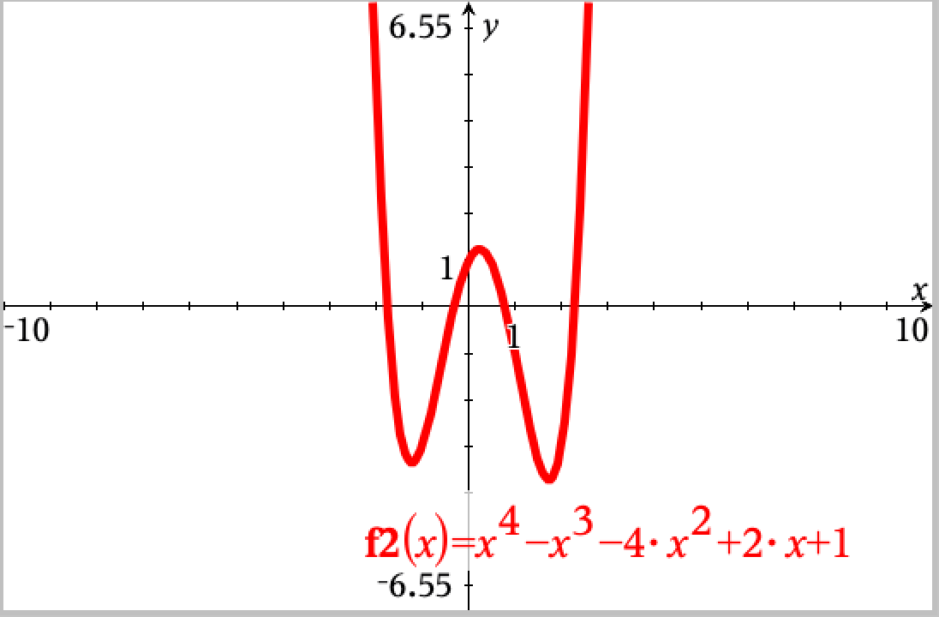
Tredjegrads polynomium
Fjerdegrads polynomium

Slide 3
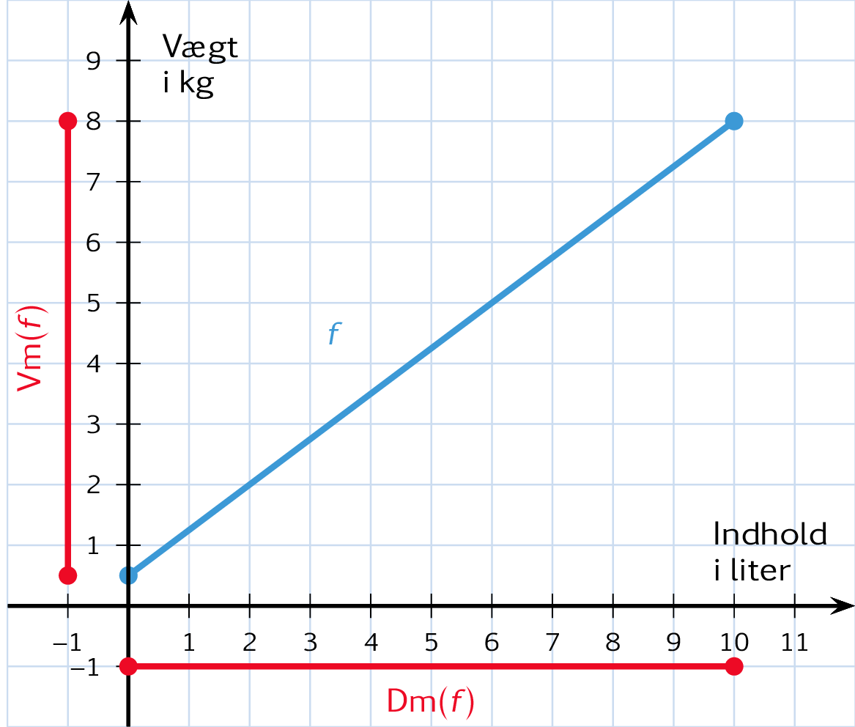
Definitionsmængde:
De mulige x-værdier
(For hvilke x-værdier er funktionen defineret)
Værdimængde:
De mulige y-værdier
Hvilke hvilke y-værdier kan funktionen have.
Definitionsmængde Dm(f) = [0;10]
Værdimængde Vm(f) = [0,5 ; 8]

Slide 4
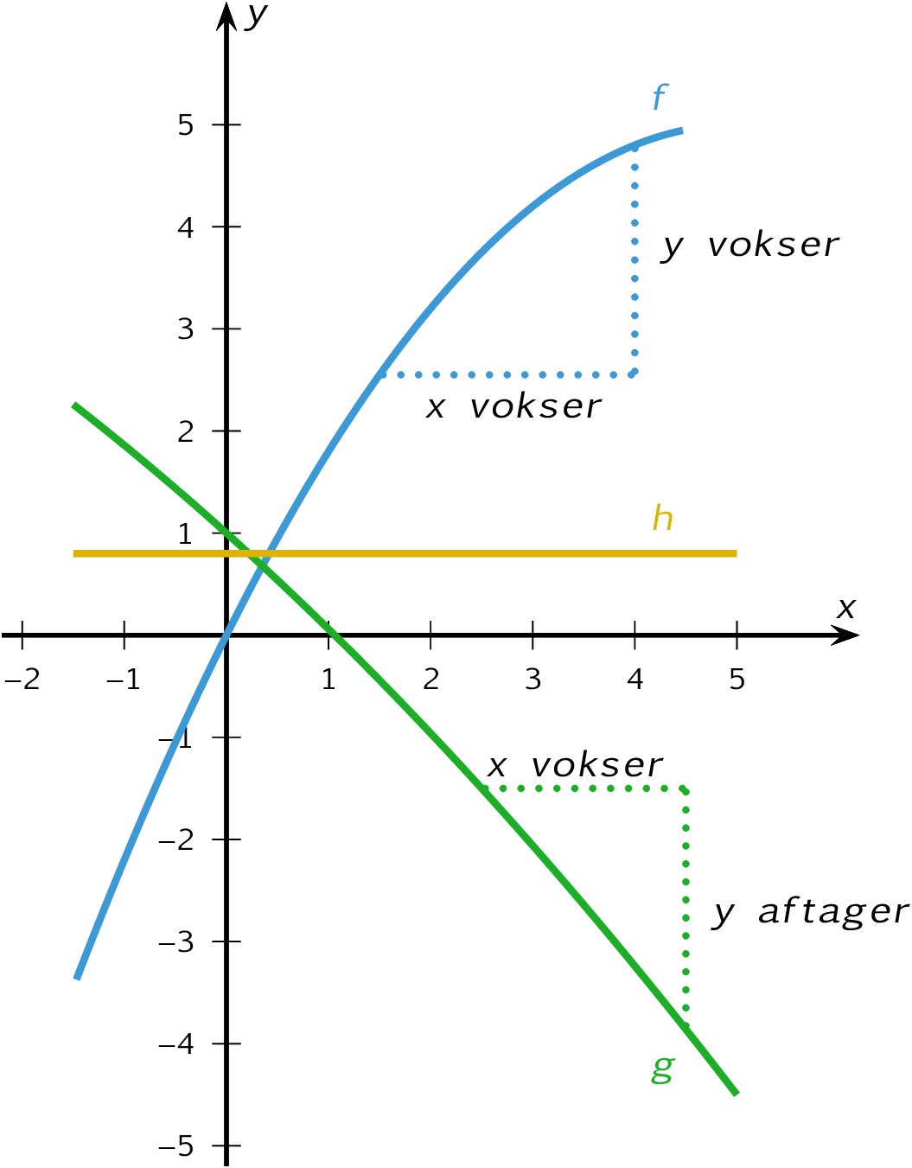
Funktioner:
Voksende
Aftagende
Konstante
Monotone

Slide 5
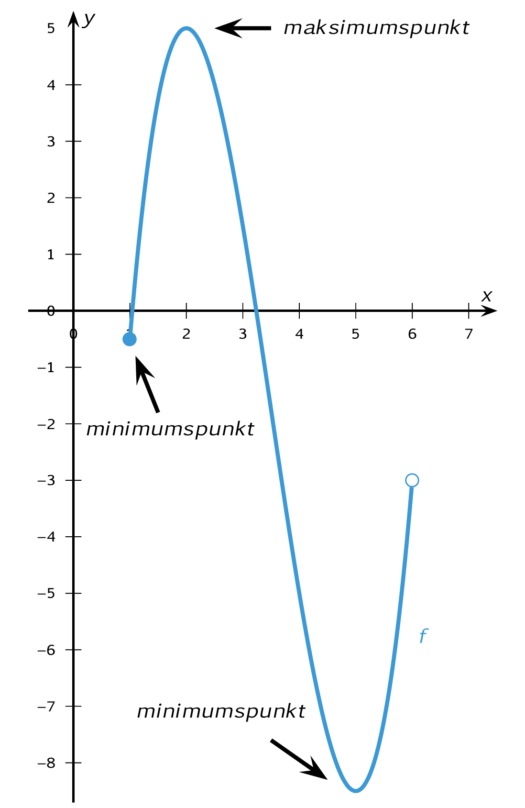
Definitionsmængde Dm(f) = [1;6[
Værdimængde Vm(f) = [-8,5 ; 5]
Monotoniforhold:
Funktionen f(x) er voksende i intervallet [1,2]
Funktionen f(x) er aftagende i intervallet [2,5]
Funktionen f(x) er voksende i intervallet [5,6[
Altså i intervallet fra 5 til 6 (men ikke inklusiv 6)
Lokalt minimum i x=1
Globalt maksimum i x=2
Globalt minimum i x=5

